Slide 1
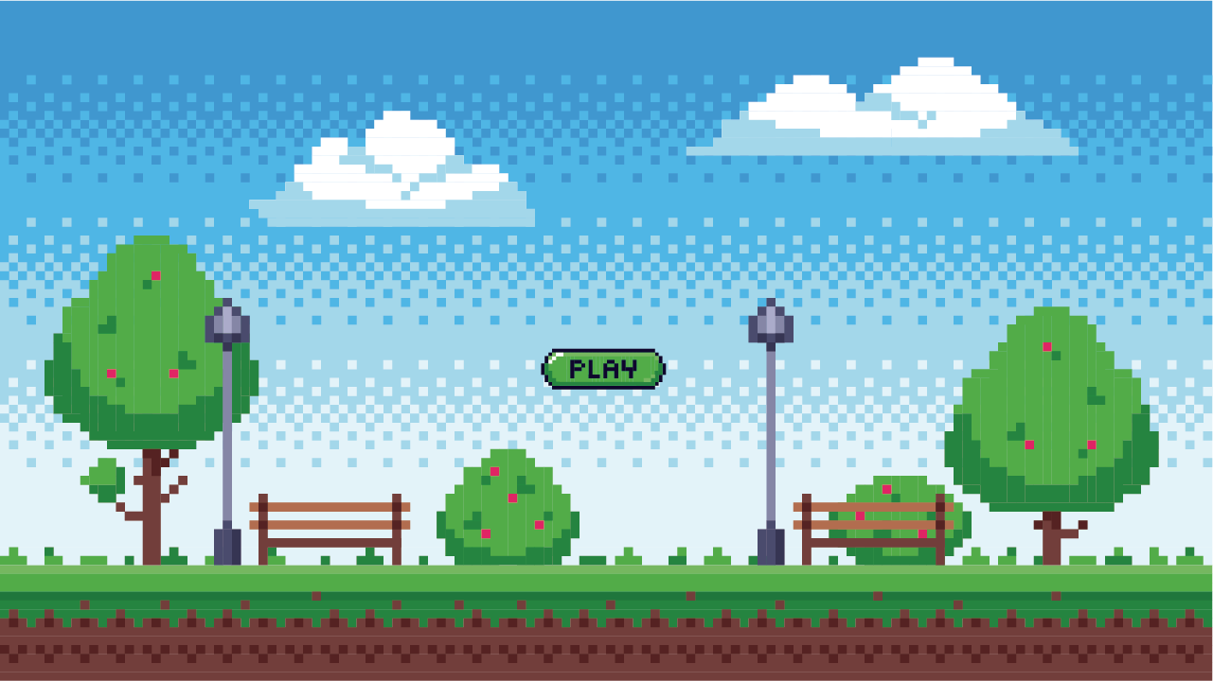
Báo cáo project

Slide 2
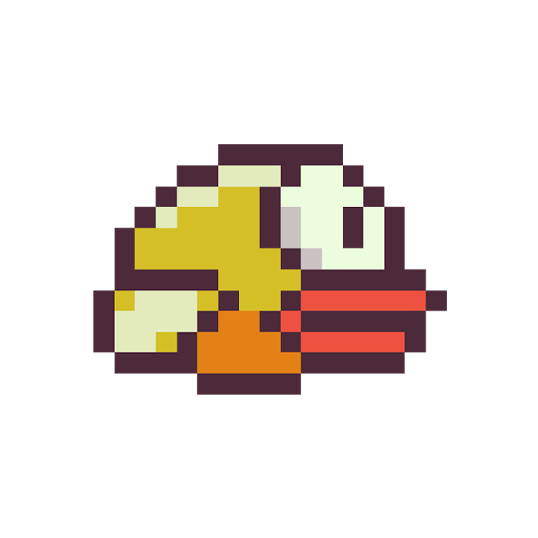
1.Idea
Người chơi sẽ đóng vai một chú chim và nhiệm vụ của người chơi sẽ phải nhảy qua những ống nước để sống sót càng lâu càng tốt
8

Slide 3
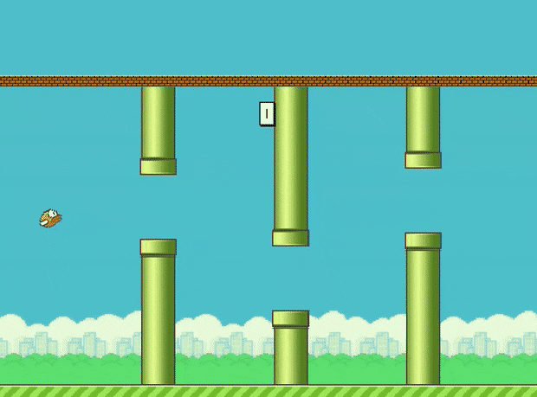
2. Gameplay
trò chơi sẽ theo dạng gameloop người chơi càng sống sót lâu sẽ có số điểm càng cao
6
8

Slide 4
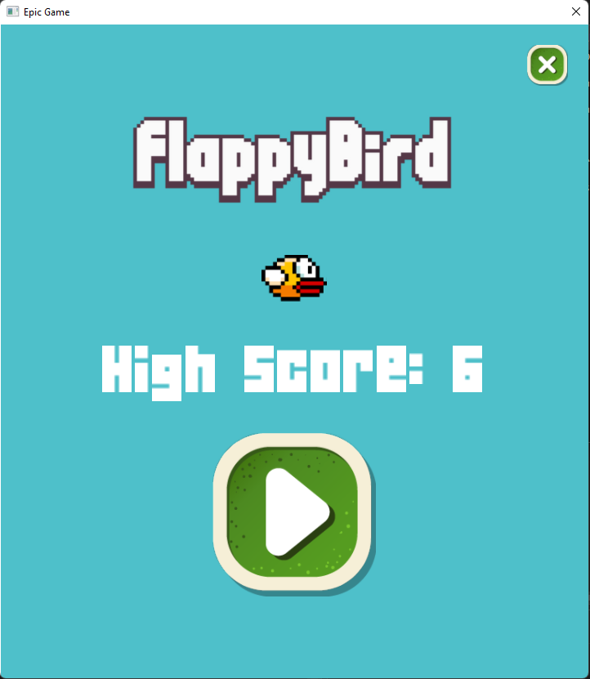
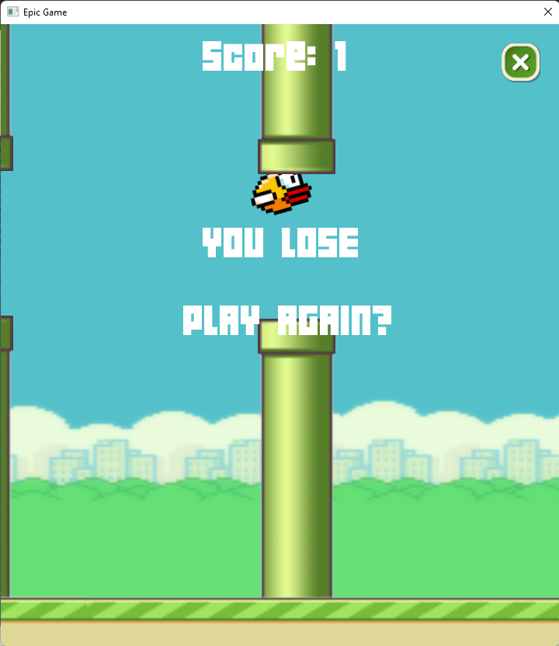
GameMenu states
GamePlay states
6
8

Slide 5

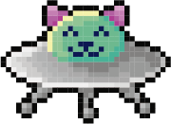
- người chơi sẽ nhấn W để có thể điều khiển chú chim
khi chim chạm vào các ống, nền đất hoặc bay quá cao sẽ tính là thua
mỗi khi chú chim bay qua một ống sẽ tính cộng thêm 1 điểm
người chơi có số điểm cao sẽ được cập nhật high score
6
8

Slide 6



3. khó khăn
- phát triển game không sử dụng engine
phải thành thạo công cụ chỉnh sửa ảnh
Điều khiển nhân vật bay lên, bay xuống
Xử lý va chạm
6
8

Slide 7



4. phát triển
- thêm hệ thống xếp hạng các người chơi
hiệu ứng, âm thanh
thiết kế UI
6
8

Slide 8
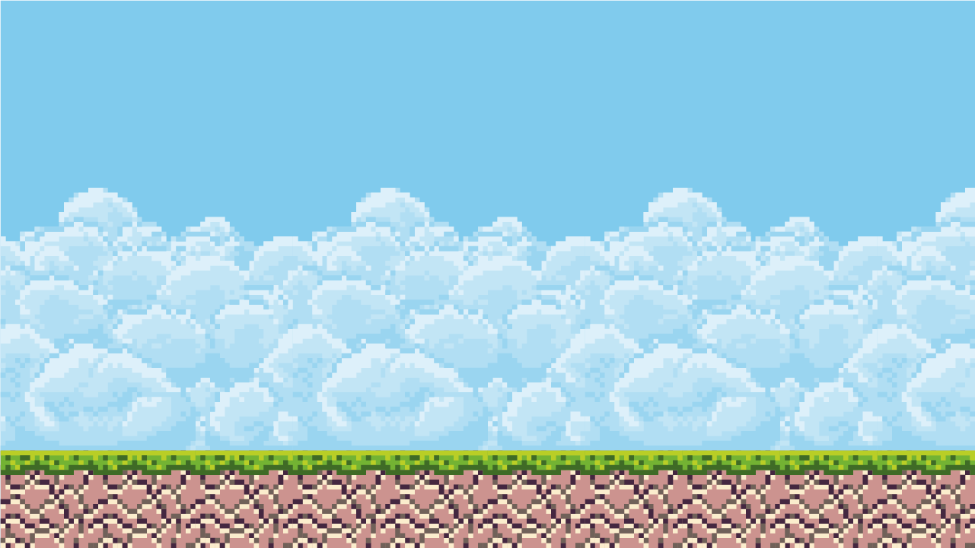

Thank you

